Slide 1
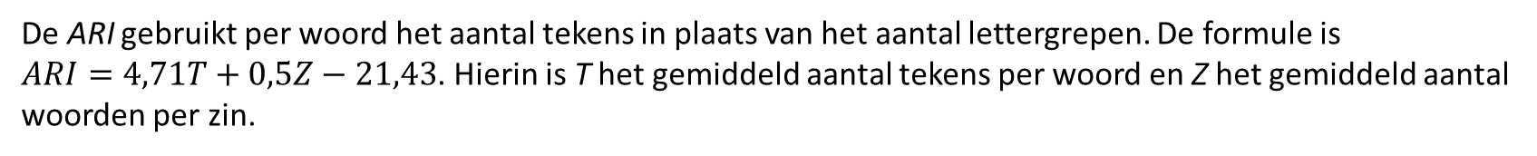
Opgave 59
In opgave 56 heb je gewerkt met de formule van Flesch en Kincaid waarmee de leesbaarheid van een tekst
kan worden bepaald. Daarbij had je onder andere het aantal lettergrepen per woorden nodig.
Er zijn meer van dit soort formules. Ook zijn er websites die van een ingevoerde tekst bij enkele van deze
formules de leesbaarheid berekenen. Het programma telt dan onder meer het aantal woorden en het aantal
zinnen.
Omdat het aantal lettergrepen per word door een computer soms moeilijk te bepalen is, bijvoorbeeld omdat
dit per taal nogal verschilt, is de Automated Readability Index (ARI) ontwikkeld.
De ARI gebruikt per woord het aantal tekens in plaats van het aantal lettergrepen. De formule is
$ARI=4,71T+0,5Z−21,43$. Hierin is T het gemiddeld aantal tekens per woord en Z het gemiddeld aantal
woorden per zin.

Slide 2

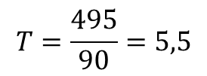
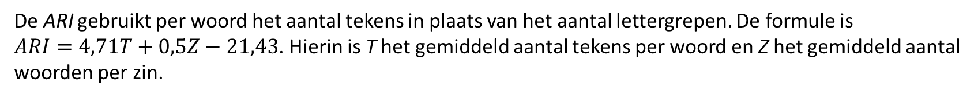

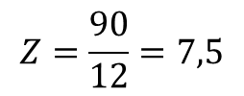
Opgave 59
De ARI gebruikt per woord het aantal tekens in plaats van het aantal lettergrepen. De formule is
$ARI=4,71T+0,5Z−21,43$. Hierin is T het gemiddeld aantal tekens per woord en Z het gemiddeld aantal
woorden per zin.
a Een tekst bestaat uit 12 zinnen met in totaal 90 woorden en 495 tekens. Bereken de ARI.
$$T=\frac{495}{90}=5,5$$
$$Z=\frac{90}{12}=7,5$$
$$ARI=4,71∙5,5+0,5∙7,5−21,43=8,225$$
b Iemand voegt drie zinnen van de tekst van vraag a samen tot één zin. Het totale aantal woorden en tekens
van de tekst verandert niet. Bereken hoe de ARI verandert.
T blijft hetzelfde
10 zinnen, dus $Z=\frac{90}{10}=9$
$$ARI=4,71∙5,5+0,5∙9−21,43=8,975$$
dus toename van $8,975−8,225=0,75$
c Maak een tekst van minstens drie zinnen met een zo laag mogelijke ARI.
Aantal lettergrepen per woord zo laag mogelijk en aantal woorden per zin zo laag mogelijk
Bijvoorbeeld: “Ik ren. Ik zie. Ik zeg.”

Slide 3
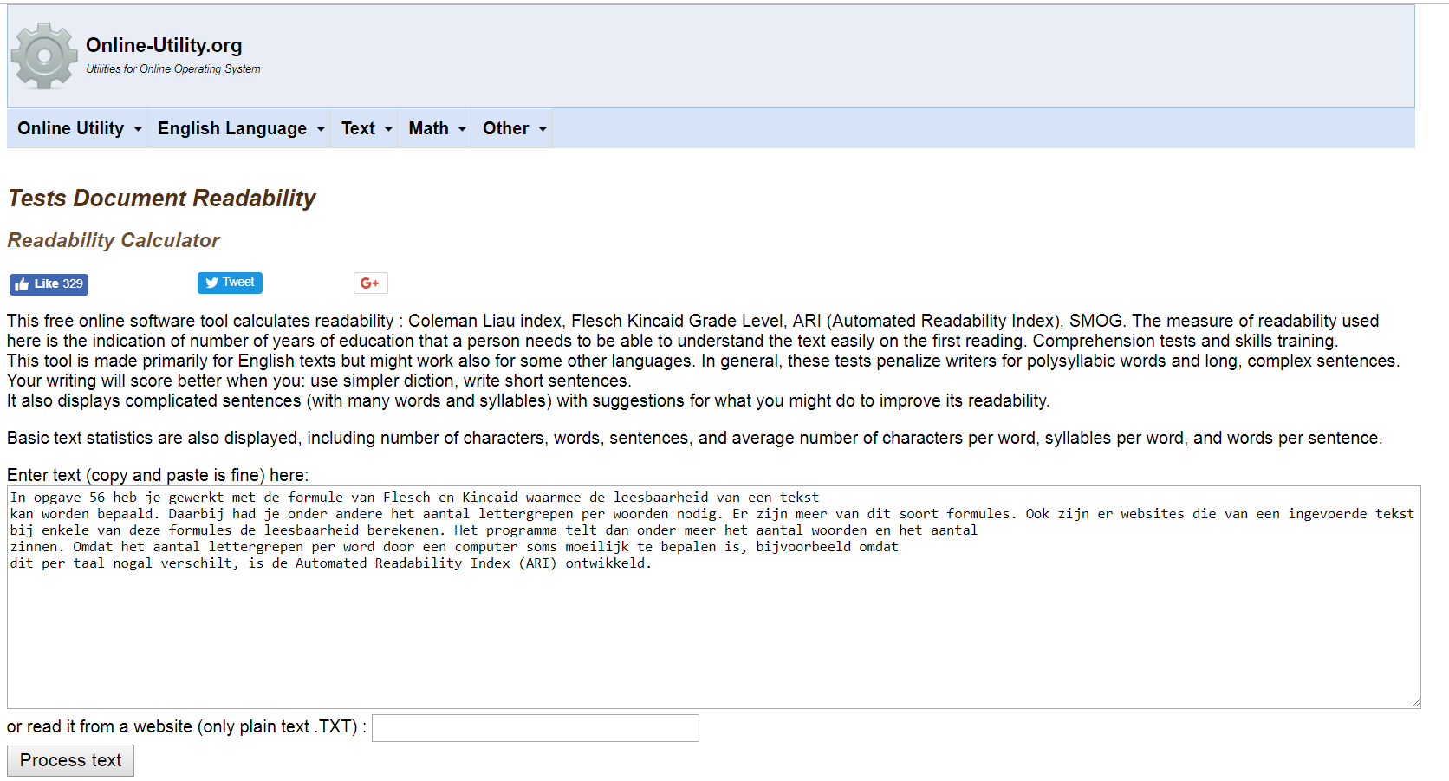
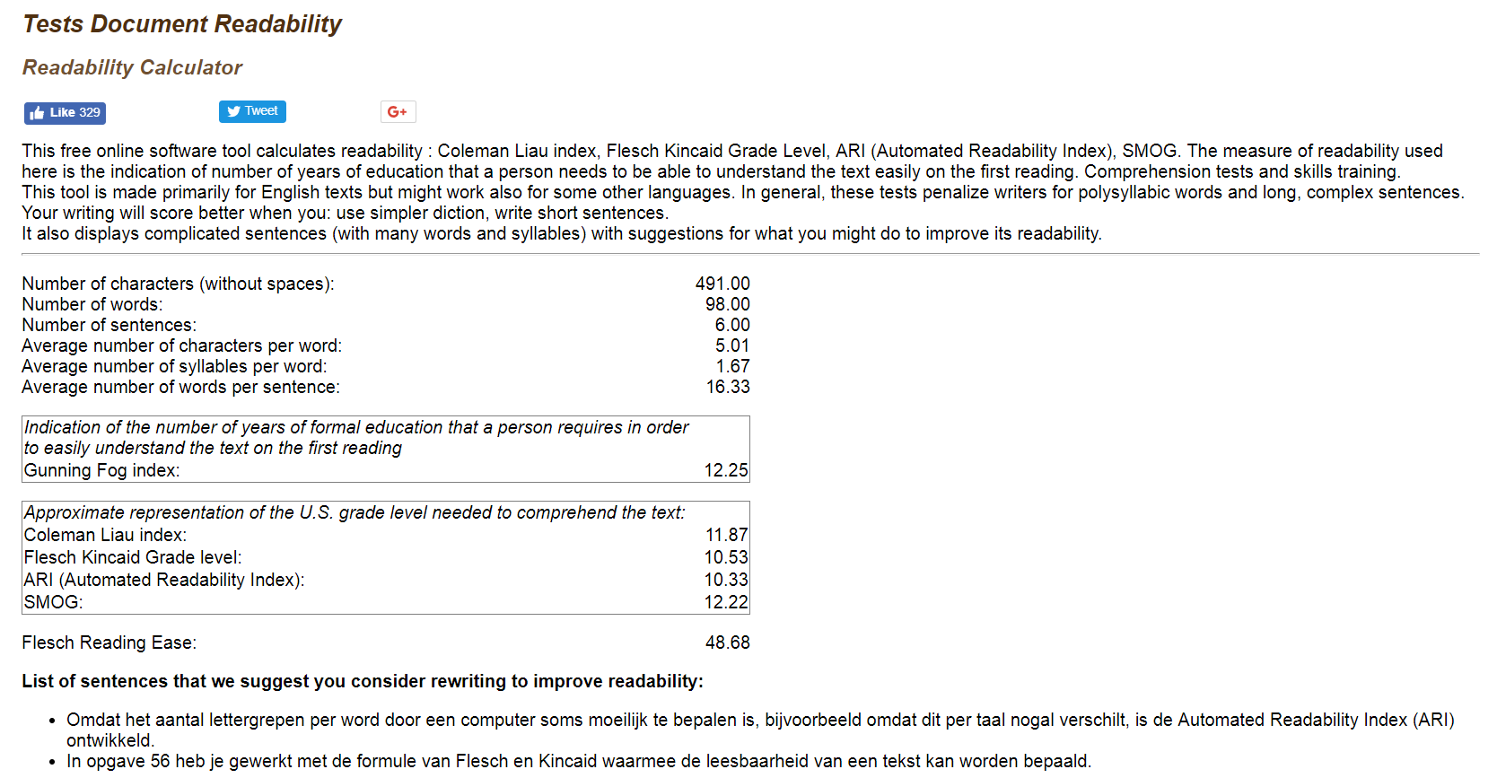

Opgave 59
De ARI gebruikt per woord het aantal tekens in plaats van het aantal lettergrepen. De formule is
$ARI=4,71T+0,5Z−21,43$. Hierin is T het gemiddeld aantal tekens per woord en Z het gemiddeld aantal
woorden per zin.
d Een website waarop je een tekst kunt invoeren waarna bijvoorbeeld de ARI wordt berekend is
Online-Utility.org. Kies hierop English Language en Readability Test And Improve. Voer op deze site, via
kopiëren en plakken, enkele teksten van jezelf in en laat de ARI berekenen.
$$ARI=10,33$$

Slide 4







Opgave 59
De ARI gebruikt per woord het aantal tekens in plaats van het aantal lettergrepen. De formule is
$ARI=4,71T+0,5Z−21,43$. Hierin is T het gemiddeld aantal tekens per woord en Z het gemiddeld aantal
woorden per zin.
e Voor teksten waarvoor geldt $Z=T+3$ is de formule van ARI te schrijven in de vorm $ARI=aT+b$
bereken a en b.
$$ARI=4,71T+0,5Z−21,43$$
$$ARI=4,71T+0,5\left(T+3\right)−21,43$$
$$Z=T+3$$
$$=4,71T+0,5T+1,5−21,43$$
$$=5,21T−19,93$$
dus $a=5,21$ en $b=−19,93$

